Slide 1
Бабочки
Подготовили:
Группа 2б
Кадырова
Осадчук
Иванова
Цейлонская

Slide 2
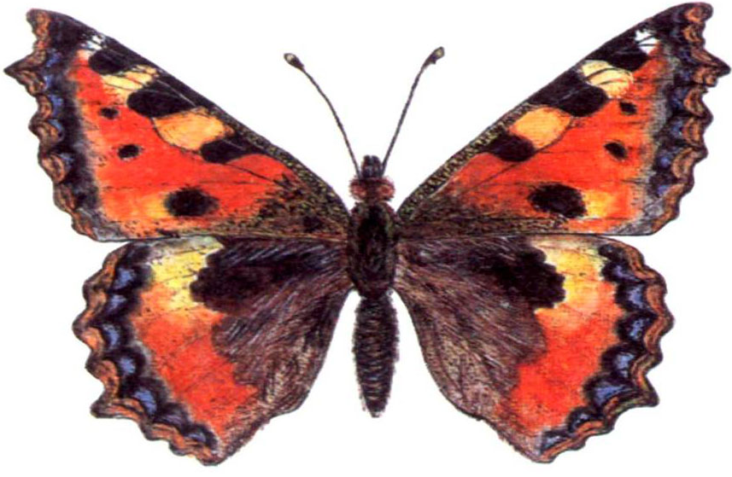
Крапивница

Slide 3
Капустница

Slide 4
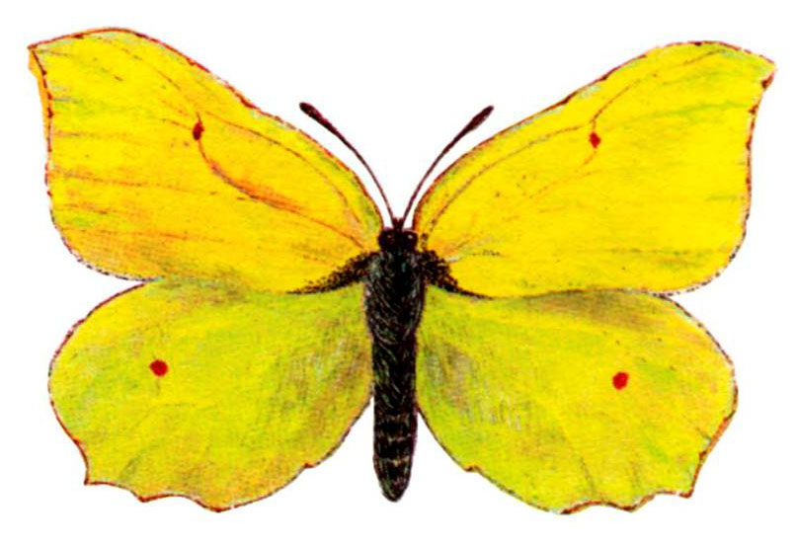
Лимонница

Slide 5
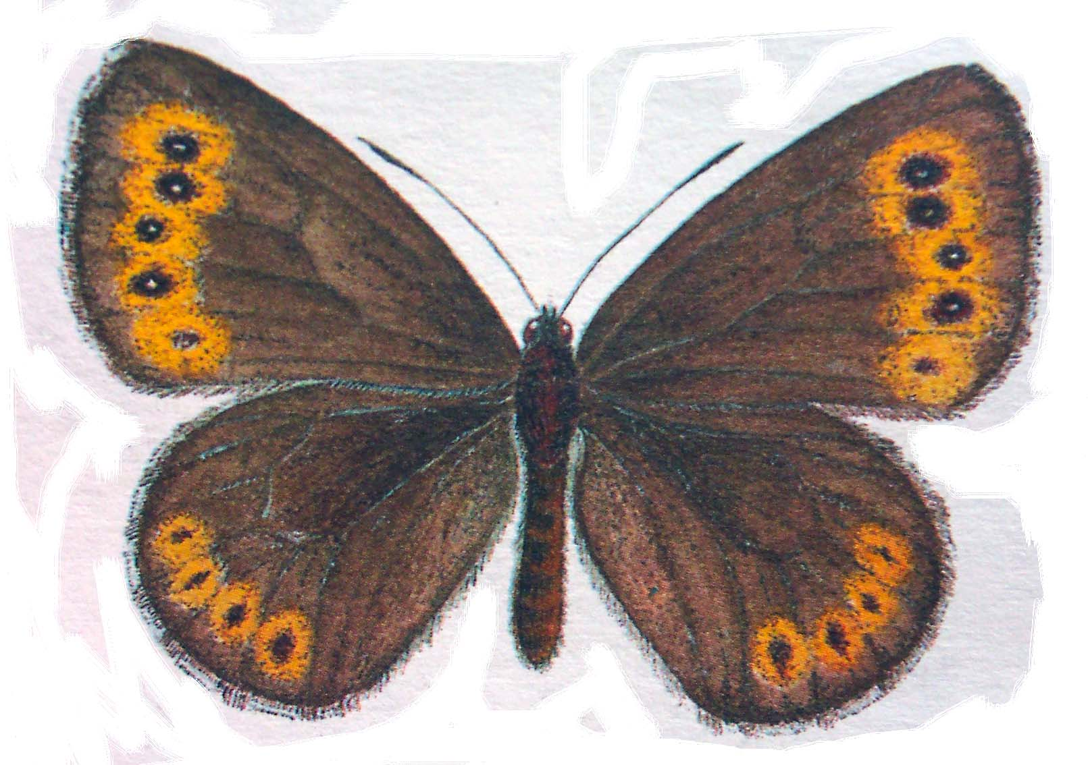
Желтоглазка

Slide 6
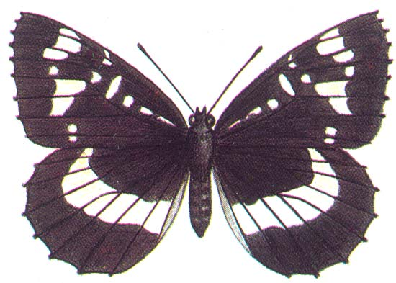
Пеструшка

Slide 7
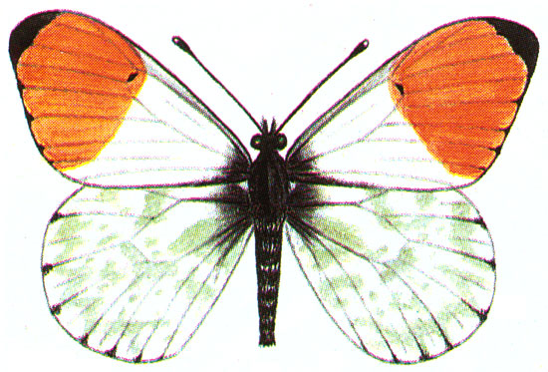
Зорька

Slide 8
Траурница

Slide 9
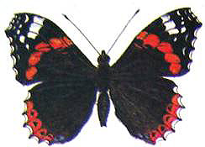
Адмирал

Slide 10
Махаон

Slide 11
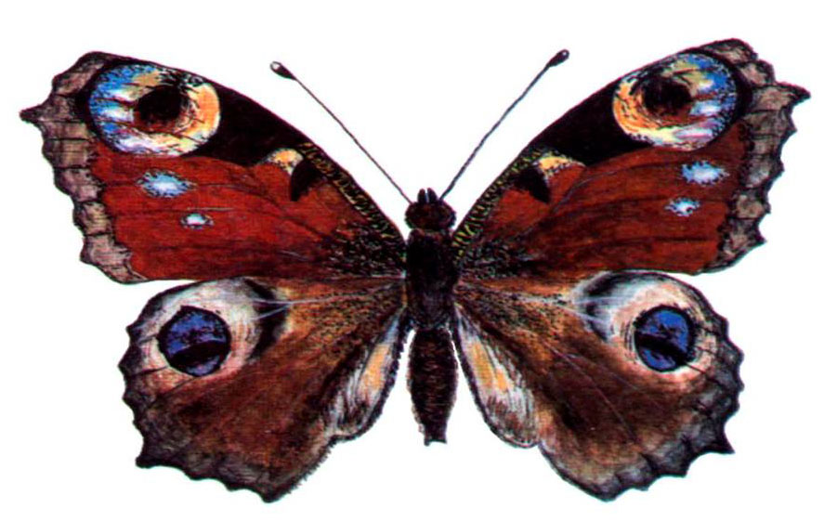
Павлиний глаз

Slide 12
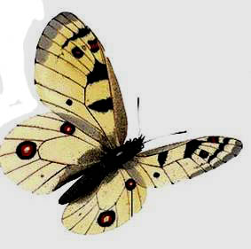
Аполлон

Slide 13
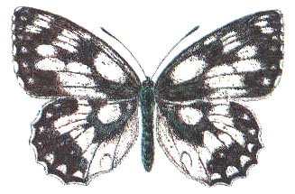
Галатея

Slide 14
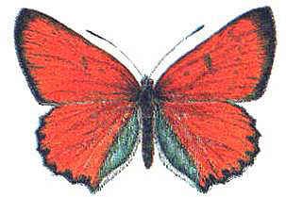
Червонец огненный

Slide 15
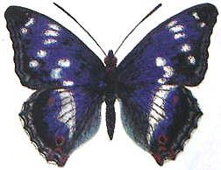
Переливница большая

Slide 16
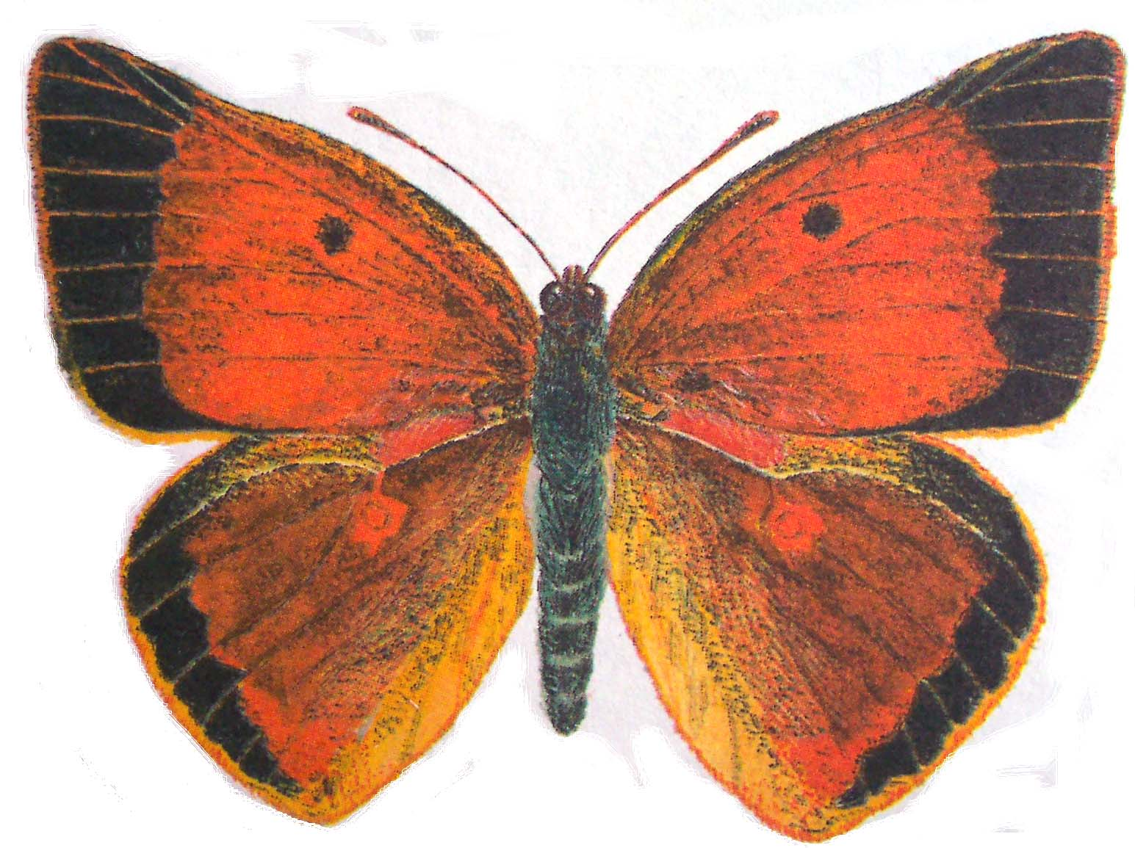
Желтушка аврора

Slide 17
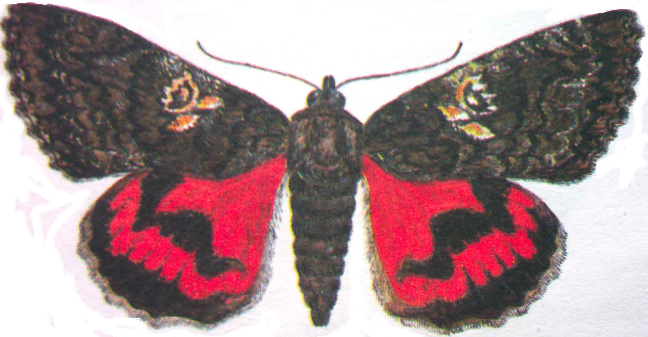
Пурпуровая орденская лента

Slide 18
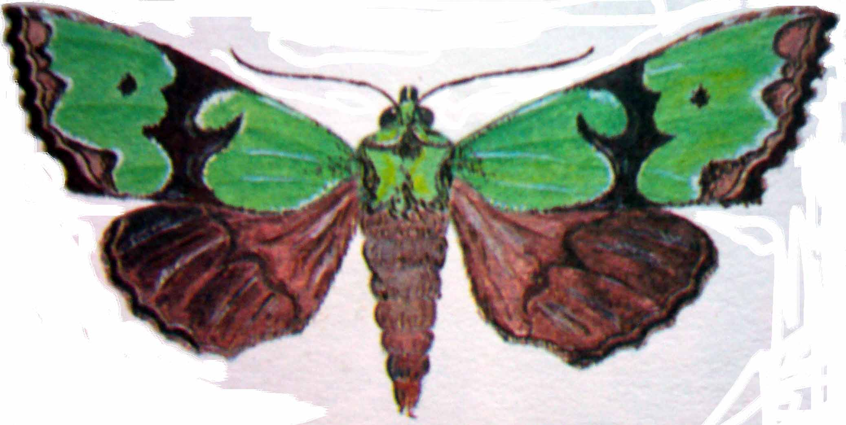
Совка роскошная

Slide 19
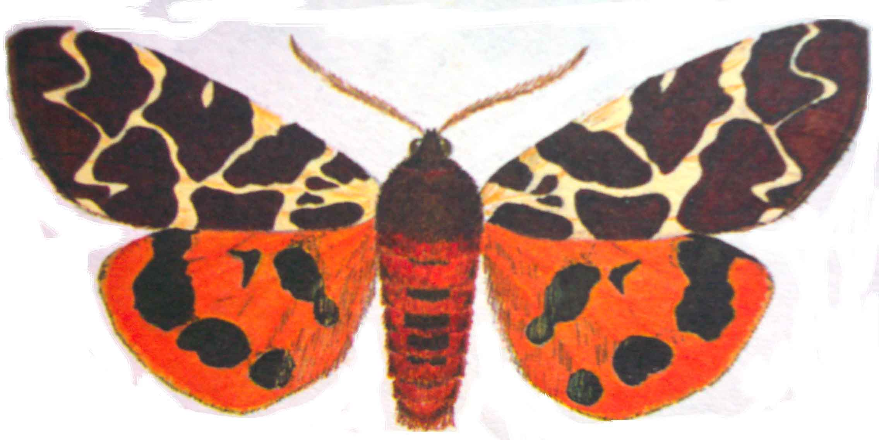
Медведица кайа

Slide 20
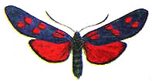
Пестрянка таволговая

Slide 21
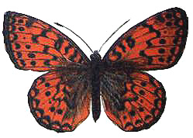
Перламутровка аглая

Slide 22
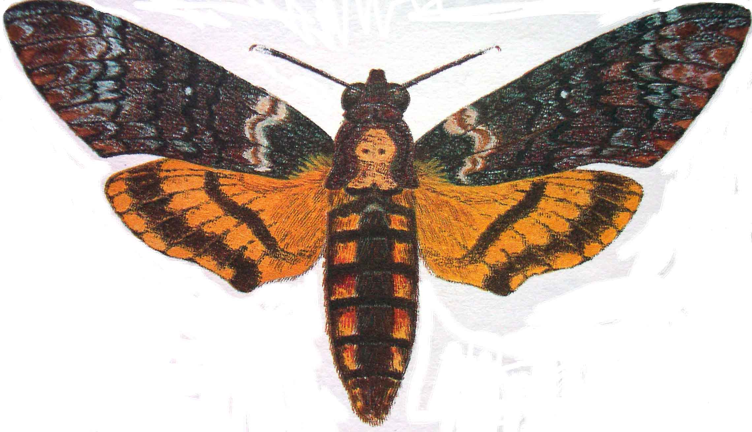
Бражник мёртвая голова

Slide 23
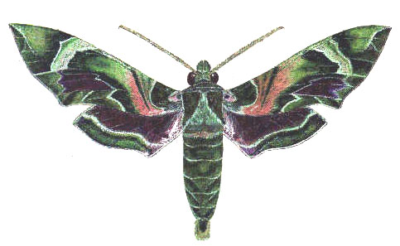
Бражник олеандровый

Slide 24
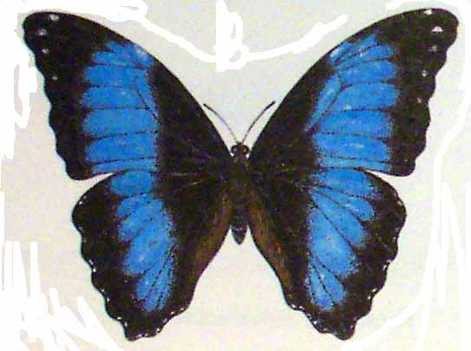
Морфо ахилл

Slide 25
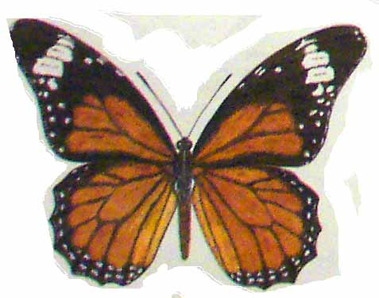
Странствующий монарх

Slide 26
Урания рефеус

Slide 27
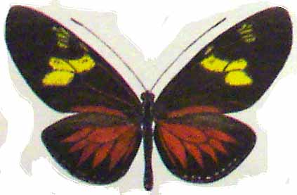
Геликонида

Slide 28
Птицекрылка райская

Slide 29
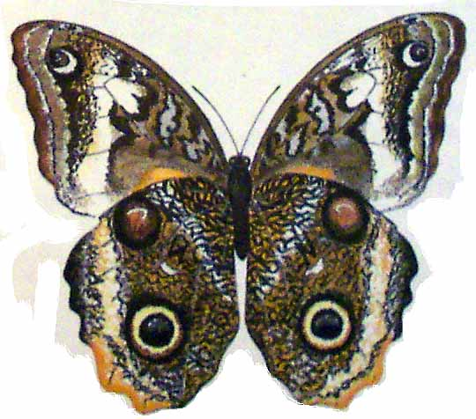
Калиго

Slide 30
Парусник гектор

Slide 31
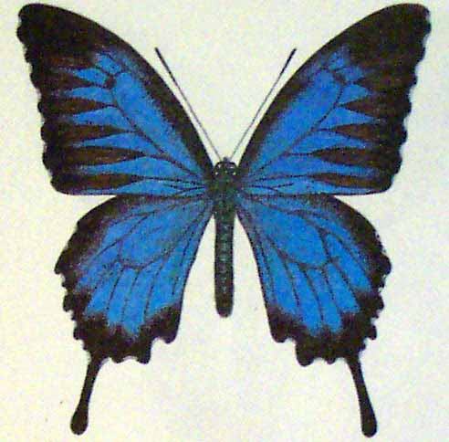
Парусник улисс

Slide 32
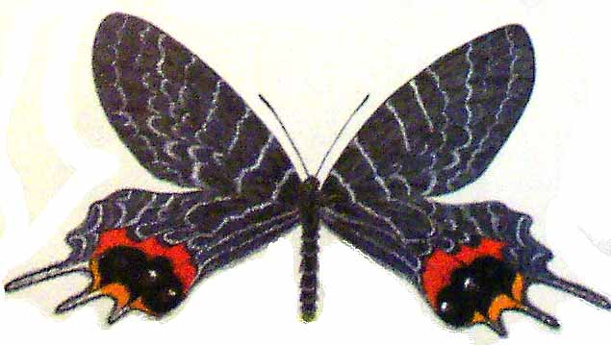
Парусник слава бутана

Slide 33
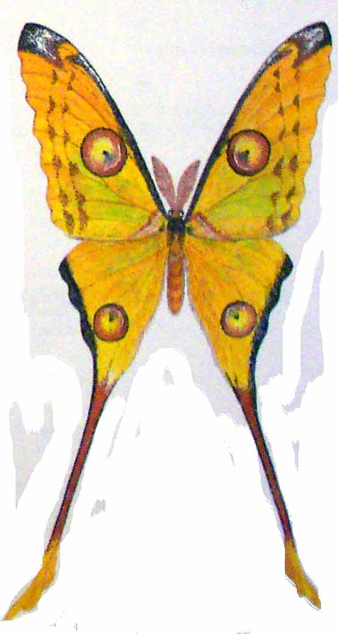
Павлиноглазка комета

Slide 34
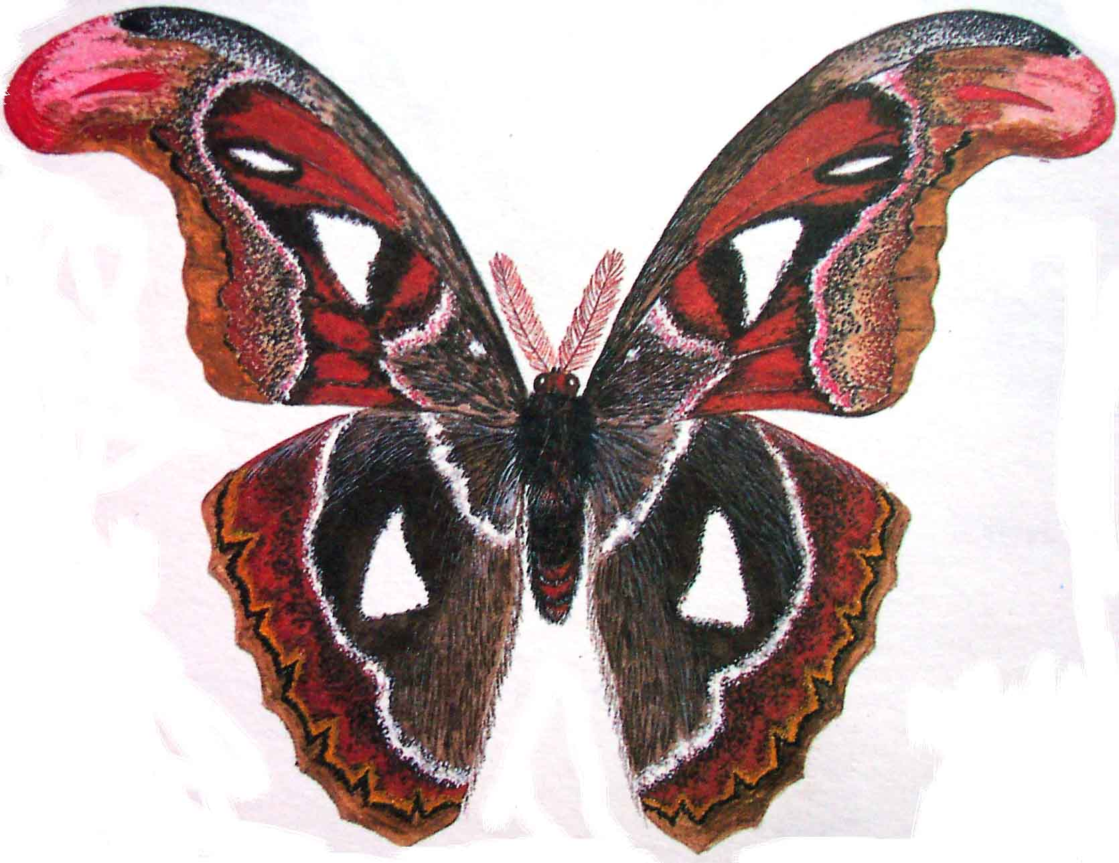
Павлиноглазка атлас

